Slide 1
Tema II
La comunidad en la reducción del riesgo de desastres. (12 hrs).
Objetivo:
Fundamentar el papel de la comunidad en la reducción del riesgo de desastres.

Slide 2
Contenido del tema por tipo de clase y tiempo:
Tema II. Clase 1 La comunidad en la reducción del riesgo de desastres. Conferencia (2 hrs).
Tema II. Clase 2 La comunidad en la reducción del riesgo de desastres. Clase Taller (2 hrs).
Tema II. Clase 3 La comunidad en la reducción del riesgo de desastres. Seminario (2 hrs).
Tema II. Clase 4 La comunidad en la reducción del riesgo de desastres. Clase Práctica (6 hrs).

Slide 3
Tema II. Clase 1
La comunidad en la reducción del riesgo de desastres.
Objetivos:
1. Explicar el papel de la Preparación de la población de la comunidad en la reducción del riesgo de desastres.
2. Reconocer las medidas de control epidemiológico en desastres.

Slide 4
Sumarios:
1. Papel de la comunidad en la reducción del riesgo de desastres. Preparación de la población, su importancia. Sistema de alerta temprana. Plan familiar para situaciones de desastres. Medidas generales de prevención.
2. Evacuación oportuna de la población. Importancia. Albergues de evacuados. Concepto. Educación para la salud. Requisitos del régimen de convivencia.
3. Control epidemiológico en desastres. Enfermedades emergentes y reemergentes. Vigilancia en salud.
4. Consideraciones sobre supervivencia: elementos psicológicos, peligros ambientales alimentación, agua, fuego, orientación en el terreno, refugios y señales.
5. Orientación del Taller. TII.C2.

Slide 5
Tiempo: 2 horas.
Forma de enseñanza: Conferencia.
Método: Exposición oral, elaboración conjunta y discusión.
Bibliografia:
Medicina de Desastres. Ed. ECIMED. Diciembre 2005. Bello Gutiérrez Bruno.
Situaciones de Desastres. Manual para la preparación comunitaria. Editorial Ciencias Médicas 2009. Victor René Navarro Machado.
Libro Salud y Desastres. Experiencias Cubanas. Editorial de Ciencias Médicas, T3150-187. T5 73.T6 3.
Sitio temático Salud y Desastres http:www.sld.cusitiosdesastres

Slide 6
INTRODUCCIÓN
Durante la introducción se enunciará el título, objetivos y sumario de forma consecutiva.
En 1977 los Ministros de Salud de las América declararon que la Atención Primaria constituía la principal estrategia para alcanzar la meta de salud para todos en el año 2000, pero además en esa oportunidad se recomendó la participación de la comunidad como uno de los métodos más importantes para extender las coberturas de los servicios de salud a la población.
Durante la Conferencia Internacional sobre Atención Primaria de Salud que se llevó a efecto en Alma-Atá, URSS, en 1978, se formalizó la definición de la Participación de la Comunidad como: “El proceso en virtud del cual los individuos y la familia asumen responsabilidades en cuanto a su salud y bienestar propio y los de la colectividad y mejoran la capacidad de contribuir a su propio desarrollo económico y comunitario. Llegan a conocer mejor su propia situación y a encontrar incentivo para resolver sus problemas comunes.

Slide 7
INTRODUCCIÓN
Esto les permite ser agentes de su propio desarrollo. Para ello, han de comprender que no tienen por qué aceptar soluciones convencionales inadecuadas, sino que pueden improvisar e innovar para hallar soluciones convenientes. Han de adquirir la amplitud necesaria para evaluar una situación, ponderar las diversas posibilidades y calcular cuál puede ser su propia aportación. Ahora bien, así como la comunidad debe estar dispuesta a aprender, el sistema de salud tiene la función de explicar y asesorar, así como dar clara información sobre las consecuencias favorables y adversas de las aptitudes propuestas y de sus costos relativos”
La promoción de salud proporciona a las comunidades los medios necesarios para mejorar su salud y ejercer un mayor control sobre la misma y que para alcanzar un estado pleno de salud un individuo o grupo deben ser capaces de identificar y realizar aspiraciones, de satisfacer sus necesidades y de cambiar o adaptarse al medio ambiente. Uno de los principales instrumentos para la realización de actividades de promoción de salud, es la educación para la salud.

Slide 8
Sumario No I:
Papel de la comunidad en la reducción del riesgo de desastres. Preparación de la población, su importancia. Sistema de alerta temprana. Plan familiar para situaciones de desastres. Medidas generales de prevención.

Slide 9
¿Que importancia tiene la comunidad en la reducción de desastres?
Los mejores resultados en establecer la conexión adecuada entre preparación, reducción de la vulnerabilidad y desarrollo, se obtiene si los miembros de la comunidad en riesgo participan desde un comienzo. Igualmente importante es la necesidad de incluir la promoción de una cultura de prevención, como componente de la estrategia para la reducción de riesgos en el ámbito comunitario. Es importante resaltar también que las necesidades de respuesta en un inicio, son proporcionadas, en primera instancia por la propia comunidad. La participación comunitaria es un elemento clave para ayudar a organizar las comunidades, en la visualización de las soluciones a los problemas, en la distribución adecuada de los recursos, entre otros aspectos.
En cada fase del ciclo de reducción de desastres, es evidente la importancia de la comunidad, durante la preparación y la cooperación.

Slide 10
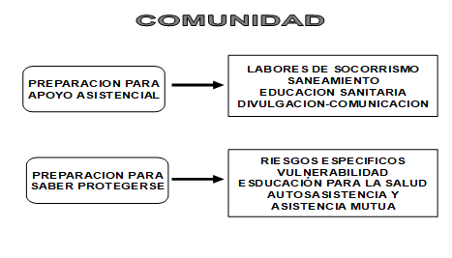
Papel de la comunidad
La comunidad participa en la preparación para apoyo asistencial, mediante labores de socorrismo, saneamiento, educación sanitaria y divulgación-comunicación. Participa además, en la preparación para saber protegerse, en temas como: riesgos, vulnerabilidad, educación para la salud, autoasistencia y asistencia mutua.

Slide 11
Elementos de la preparación comunitaria
1. Informar sobre los peligros que pueden afectar a la comunidad.
2. Conocer los riesgos y señales de peligro dentro y cerca de los hogares, centro de trabajo y comunidad.
3. Tener trazados planes y rutas de evacuación.
4. Saber como actuar ante diferentes variantes y etapas de accidentes y desastres.
5. Perfeccionar las medidas de protección frente a riesgos y vulnerabilidades locales.
6. Conocer cómo pedir y acceder a la ayuda, según tipo de situación ( grupo de rescates)
7. Ayudar a los organismos e instituciones del estado encargados del manejo de estas situaciones.

Slide 12
Elementos de la preparación comunitaria
8. Reducir el temor y la angustia que siempre se generan.
9. Conocer como prepararse y actuar en una evacuación.
10. Tener conocimientos y habilidades para brindar la primera asistencia médica básica.
11. Hacer cumplir los códigos de construcción, las ordenanzas de zonificación y los programas de regulación del uso de los suelos.
12. Participar en actividades de capacitación y ejercitación.
13. Participar en la búsqueda de victimas y en los trabajos de recuperación.

Slide 13
ACTIVIDADES QUE EJECUTAN LOS MIEMBROS DE LA COMUNIDAD
La masividad en que puede requerirse la aplicación del socorrismo, lo hace una tarea compleja para los servicios médicos, por lo que el apoyo de la comunidad al respecto es de elevado valor. El deterioro del medio ambiente en situaciones de desastres, por lo general es muy marcado y de variados orígenes y factores agresivos, por lo que la contribución de la comunidad al saneamiento ambiental es muy necesaria, debiendo estar bien organizada y dirigida a las prioridades previstas.
Las particulares condiciones que predispone la ocurrencia de un desastre, determinan un alto riesgo potencial, grandes exposiciones a varios factores que propician desajustes, tanto físicos como mentales en los grupos mas vulnerables, el aporte de la comunidad instruida en técnicas y procedimientos para la educación sanitaria, es de incalculable valor en tales circunstancias, buscando el momento, lugar y actividad para la introducción de estas temáticas.

Slide 14
ACTIVIDADES QUE EJECUTAN LOS MIEMBROS DE LA COMUNIDAD
Por otro lado en situaciones de desastres, un factor común es la franca disminución de recursos, lo que unido al cese o distorsión de los mecanismos normales para el desempeño de actividades básicas, entorpecen la labor medico sanitaria, la comunidad es rica en la contribución de un grupo de alternativas, basadas en el análisis de problemas previstos desde tiempos normales. Apoyar la distribución de suministros (agua, medicamentos, alimentos, ropa, etc.), conociendo anticipadamente el sistema de distribución y el apoyo que se requiere de las organizaciones comunitarias, para asegurar el orden y el control de esta labor.

Slide 15
ACTIVIDADES QUE EJECUTAN LOS MIEMBROS DE LA COMUNIDAD
Un requisito indispensable en un desastre, es el mantenimiento de la correcta y oportuna comunicación e información a la población de las circunstancias existentes, y de las medidas a cumplimentar acorde a la situación real. Los servicios de salud se tornan insuficientes para abarcar toda la magnitud necesaria de este proceso, siendo efectiva la intervención comunitaria en las variantes de divulgación. Las redes de comunicación interpersonal siempre existen en las comunidades, lo que se requiere es que estas participen en las acciones preparatorias para desastres y cuenten con la información útil para ello. La información sanitaria debe circular de manera permanente e intensificarse en acaso de desastres.
Las comunidades vulnerables pueden organizarse en redes y nombrar líderes por áreas, para facilitar la participación comunal en las situaciones sanitarias permanentes y de urgencia. La participación significa identificarse y comprometerse con el proceso organizativo, es tener acceso a la toma de decisiones, lo que implica tiempo y esfuerzo.

Slide 16
PREPARACION PARA SABER PROTEGERSE
Está vinculada en primer orden al trabajo de identificación de los riesgos particulares del área en cuestión, el conocimiento esencial de de los agentes traumáticos de los mismos, en conjugación con el análisis de vulnerabilidad y las medidas que corresponden a disminuirla.
Capacitación
Para lograr una participación efectiva de los grupos de base en las acciones de preparación, atención de los desastres y recuperación de sus comunidades, es fundamental su capacitación. Debe realizarse de acuerdo con las necesidades particulares y las capacidades de los miembros de la comunidad, de ahí que sea necesario que los líderes de la comunidad participen desde el momento de la planificación.

Slide 17
SISTEMA DE ALERTA TEMPRANA
Una de las acciones de mayor importancia en la reducción de las pérdidas materiales y humanas, ha sido el sistema de alerta temprana SAT, empleado por nuestro país. La comunicación es uno de los pilares básicos para la prevención, mitigación y respuesta ante cualquier evento adverso; de ahí que su uso debe estar estrictamente planificado, pues a la vez que puede convertirse en un elemento decisivo para el trabajo con las instituciones y la población, se puede convertir en una fuente de desinformación, si es mal utilizado.
El SAT consta de los siguientes elementos, que funcionan en todas las fases del ciclo de reducción de desastres:
1. Los sistemas de vigilancia hidrometeorológicos, epidemiológica, epizootilógica, fitosanitaria y otras.
2. Los sistemas de información y comunicaciones que lo sustentan.
3. Los medios de disfunción masiva.
4. El sistema informativo del gobierno.
5. El sistema de Dirección de la Defensa Civil.

Slide 18
SISTEMA DE ALERTA TEMPRANA
Los medios de prensa radial, escrita y televisiva se ponen a disposición de los órganos de dirección a los diferentes niveles, desde que se inicia la amenaza, tanto para todo el país como para una parte del territorio nacional, con el objetivo de transmitir las orientaciones acerca d las medidas de protección de la ciudadanía y su propiedades.
CONSEJOS BÁSICOS ANTE CUALQUIER TIPO DE EVENTO
1. Informarse de los riesgos naturales del lugar en el que se encuentra ubicada la vivienda (inundaciones, olas de frío, etc.).
2. Disponer de las frecuencias de las emisoras locales de radio y televisión.
3. Disponer en casa de: velas, linternas con pilas frescas, estufa y cocina de camping.
4. Disponer de un aparato de radio portátil y pilas frescas de repuesto (renovarlas periódicamente).
5. Tener localizados los documentos personales y de la vivienda más relevantes. En caso de emergencia es importante ponerlos a salvo.

Slide 19
CONSEJOS BÁSICOS ANTE CUALQUIER TIPO DE EVENTO
6. En caso de riesgo de permanecer aislados o sin suministros, hacer acopio de agua potable, alimentos no perecederos (legumbres, latas en conserva) y baterías o pilas para equipos eléctricos. Hacer acopio de alimentos infantiles, especialmente para los bebés.
7. Informarse de las previsiones meteorológicas a través de los medios de comunicación y de organismos oficiales.
8. Tener conocimientos sobre disposiciones e instrucciones sanitarias y de educación para la salud que permitan la oportuna aplicación de acciones de dicho perfil.
(En el libro de texto Medicina de Desastres. Ed. ECIMED. Diciembre 2005. Bello Gutiérrez Bruno, aparecen consejos básicos por eventos y accidentes del hogar, que el profesor utilizar durante su exposición)

Slide 20
PLAN FAMILIAR
1. Rutas de escape: Dibujar un plano de la casa. Usar una hoja de papel para cada piso. Marcar dos rutas de escape para cada habitación. Asegúrese que los niños comprendan los dibujos. Colocar una copia de los dibujos a la altura de la vista de la habitación de cada niño. Establecer un lugar para reunirse en caso de una situación excepcional.
2. Comunicaciones familiares: Planear como se pondrán en contacto unos con otros, como se pondrán en contacto unos con otros.
3. Cierre de los servicios y seguridad: Es recomendable el cierre de servicios que puedan originar daños secundarios, entre ellos: gas natural, agua, electricidad.
4. Documentos importantes: títulos de propiedad, chequeras, etc.
5. Guardar dinero en una cuenta de ahorros para estos casos.

Slide 21
PLAN FAMILIAR
6. Necesidades especiales: Las personas con discapacidades o necesidades especiales debe ser del conocimiento de las autoridades de la comunidad, para tenerlos en los planes de evacuación y prepararlos en el caso que se requiera. Incluye tener artículos o medicamentos de reserva.
7. Cuidado de animales: Debe establecerse un sitio para cuidarlos, pues no deben coexistir en los albergues con las personas. Deben contar con identificación apropiada. Para los animales grandes, debe seguirse un plan de evacuación a zonas menos vulnerables, incluida su transportación a otras regiones, es importante que en el lugar de destino se cuente con alimento, agua, atención veterinaria y equipo de manejo.
8. Técnicas de seguridad: Algunos dispositivos para extinguir incendio y conocimiento de técnicas básicas de socorrismo y reanimación cardiopulmocerebral.
9. Equipo de suministro: Artículos básicos que la familia puede necesitar. ( alimentos no perecederos, agua para tres días, radio portátil de pilas, linterna y pilas adicionales, botiquín de primeros auxilios, artículos sanitarios, fósforos, silbato, ropa adicional, utensilios de cocina, fotocopia de documentos importantes, dinero en efectivo, etc.)

Slide 22
Sumario No II:
Evacuación oportuna de la población. Importancia. Albergues de evacuados. Concepto. Educación para la salud. Requisitos del régimen de convivencia.

Slide 23
Con el consejo de defensa se puede participar en la situación anticipada de los albergues temporales y el desarrollo de los trabajos de acondicionamiento necesarios. Esta decisión involucra a toda la comunidad, pues generalmente son instalaciones de uso público. Los usuarios de los albergues pueden ser personas de la misma comunidad o de una comunidad vecina, lo que implica la coordinación entre estas.
¿Qué entienden por albergue?
Albergue se denomina a cualquier local donde se puede establecer una población por afectaciones frente a un desastre. Una tendencia muy vieja es colocar a la población según el sexo. Los estudios más recientes han demostrado que es más favorecedor para el ambiente familiar en crisis ubicar a la población por familias y cercanía de vecindario, bien sea en cuartos por separado o si es un local continuo, colocar junta a la familia.

Slide 24
Estándares comunes para el manejo de los albergues
La participación: responsables, comunidad, afectados y en algunos casos organismos internacionales.
La evaluación inicial: permite determinar las características del área, las necesidades y posibilidades, y tipos de respuesta.
La repuesta y los objetivos: la asistencia debe ser equitativa e imparcial basada en las necesidades de los grupos afectados, pero contemplando también las individualidades.
La monitorización y evaluación: no solo para el control del proceso, si no para prever nuevas necesidades y enfoques del trabajo.
Las competencias y responsabilidades de los trabajadores encargados: Deben estar calificados, entrenados y familiarizados con la tarea.
La supervisión, administración y apoyo personal.
Dentro de la diversa problemática propia de las situaciones de desastres, se cuenta con la atención requerida por evacuados masivos y las instalaciones utilizadas.

Slide 25
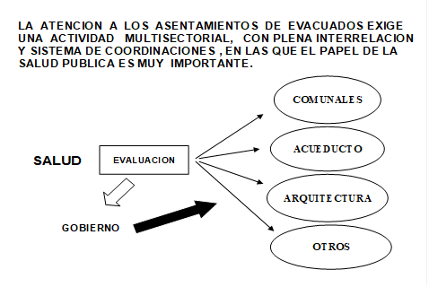

Slide 26
LA TAREA DE EVACUACION. LA PREPARACION DESDE TIEMPOS NORMALES
Calculo de la población a evacuar, características.
Determinación del nivel de aseguramientos.
Condiciones de los locales a emplear.
Adecuación de los locales según detectaciones.
Interrelaciones y coordinaciones.
Cobertura de salud necesitada :
* preventiva.
* asistencial.
* rehabilitatoria.

Slide 27
En otros países
Se plantea que en alrededor del 30 % de los albergues habilitados con preparación previa, existen factores desfavorables para la convivencia colectiva, siendo esta cifra de más del 95 %, en los improvisados: Hacinamiento; Higiene defectuosa; Ruido; Comportamiento social inadecuado; entre otros.
La morbilidad infectocontagiosa es de 14 a 18 veces mayor en las instalaciones que se improvisan, que en las de preparación previa.
Diarrea inespecífica
Afecciones de la piel
Afecciones respiratorias.
Agravamiento o aparición de cuadros psicoreactivos es 30 veces mayor en los asentamientos no bien preparados.
Pasadas las 72 horas de la ocurrencia de fallecidos no tratados, y en áreas de inundación no profunda con mezcla de otros materiales orgánicos, surge la amenaza de Cólera.

Slide 28
Grupos de población más vulnerables.
1- Niños y niñas menores de 5 años.
2- Embarazadas y madres que están lactando.
3- Ancianos.
4- Personas que están discapacitadas y que presentan una enfermedad en fase aguda.
NORMAS GENERALES PARA LA ATENCION APOBLACION ALBERGADA.
1) Alimentación de no menos de 2500 cal diarias.
2) Abasto de agua de 18 litros x persona x día.
3) Instalación sanitaria por cada 40 personas.
4) Ubicación por familias y cerca del vecindario.
5) Programas de salud mental.
6) Ajustes para la convivencia colectiva.

Slide 29
NORMAS GENERALES PARA LA ATENCION APOBLACION ALBERGADA.
Se debe asegurar:
1) Higiene personal, del agua y los alimentos.
2) Higiene de los locales o espacios, saneamiento ambiental.
3) Evitar el hacinamiento.
4) Atención psico-social, prevención de conflictos.
5) Atención diferenciada a niños, ancianos, gestantes.
6) Empleo adecuado del tiempo libre y recreación.
Pueden ocurrencia de enfermedades vinculadas, normas elementales para conservación, elaboración y consumo de alimentos, aspectos sanitarios básicos sobre la calidad del agua, protección y consumo. El saneamiento ambiental, es imprescindible por las amenazas que surgen con el deterioro del ambiente, la proliferación de vectores, disposición de basura y otros residuales, fecalismo, etc.

Slide 30
EDUCACIÓN PARA LA SALUD
¿Qué entienden por educación para la salud?
La educación para la salud es una tarea de una dimensión que trasciende el hecho de trasmitir información, engloba la acción en la comunidad para lograr la participación activa de esta. La educación para la salud establece el propósito y hacia dónde se deben dirigir las acciones de una comunidad determinada en caso de desastres. La participación implica responsabilidad, integración, sentido de pertenencia y capacidad de organización, con el fin de compartir experiencias y dar aportes que mejoren los conocimientos a través del esfuerzo individual y de grupo, para disminuir los efectos de los desastres en la salud de la comunidad y continuar elevando el nivel de salud.

Slide 31
EDUCACIÓN PARA LA SALUD
¿Qué entienden por educación para la salud?
La OMS define la educación para la salud como “la disciplina que se ocupa de iniciar, orientar y organizar los procesos que han de promover experiencias educativas, capaces de influir favorablemente en los conocimientos, actitudes y prácticas del individuo y de la comunidad, con respecto a la salud”.
La Educación para la Salud en Cuba es multidisciplinaria por apoyarse en psicólogos, sociólogos, enfermeras y médicos de todas las especialidades, e intersectorial, pues para conseguir sus objetivos es necesaria la participación activa de numerosos organismos del estado, y dentro de sus principios fundamentales está la participación comunitaria, en la cual se ha sustentado el Sistema Nacional de Salud a través de las organizaciones de masas (CDR, FMC, ANAP, y los Sindicatos, entre otros).

Slide 32
EDUCACIÓN PARA LA SALUD
¿Qué entienden por educación para la salud?
OBJETIVO: Lograr la participación activa y consciente de los individuos en beneficio de su salud para propiciar su desarrollo, de su familia y de la comunidad
Dimensiones que se deben tener en cuenta
Previsibilidad: Estudiar cuidadosamente aquellos desastres como las inundaciones, los fenómenos meteorológicos, las zonas con vigilancias de riesgos de sismos, vigilancia de epidemias, los cuales se desencadenan por una serie de factores que pueden medirse con mayor precisión y de esa forma al comunicarlo a la población, se actúa previamente disminuyendo sus efectos

Slide 33
Dimensiones que se deben tener en cuenta
El responsable de salud en la comunidad debe adoptar una actitud integrada y abierta que enriquezca el comportamiento de ambos, debe evitar la verticalidad y el paternalismo, es decir, el papel del que enseña y del que aprende, se conjuga en una acción que enriquezca el conocimiento de ambos. El equipo de salud debe tener la capacidad de asesoría, supervisión y evaluación en estrecha relación con la comunidad en las acciones que realicen, sin jerarquizar su posición ante el grupo.
Frecuencia: Esta dimensión está relacionada con la anterior, pues, además de prever el fenómeno, debemos conocer su frecuencia, por ejemplo las penetraciones del mar en zonas bajas del litoral en la temporada ciclónica en Cuba.

Slide 34
Dimensiones que se deben tener en cuenta
Poder de control de un agente de desastre.
Aplicando las dos dimensiones anteriores, es posible, a través de la intervención y el control que aminore el posible impacto del desastre previsto, evitar el menor daño al medio ambiente y la preservación de la vida de las personas.
Tiempo: Igualmente guarda mucha relación con las dimensiones anteriores, pero no deben confundirse tres aspectos fundamentales de cada tipo de desastre que se explican por sí solos: rapidez de inicio de acción, el intervalo de espera (entre los primeros signos premonitorios y el impacto real y la duración del

Slide 35
Dimensiones que se deben tener en cuenta
Magnitud e intensidad del impacto: En este caso es importante tener en cuenta dos categorías muy importantes: espacio (geográfico y social) y tiempo. Además, por la brevedad en el tiempo del hecho, el impacto fue mayor, no permite preparación para el mismo y los efectos sicológicos causados son más difíciles de solucionar.
Temas que se podrían abordar en la Educación para la Salud:
1. El riesgo en la localidad.
2. Sistemas de alerta.
3. Evacuación.
4. Primeros auxilios.
5. Manejo de albergues temporales
6. Saneamiento ambiental.
7. Control epidemiológico.
8. Salud mental.
9. Capacidades y limitaciones del sistema de salud, entre otros.

Slide 36
¿Qué temas de la Educación para la Salud en la comunidad priorizamos?
EN LA PREPARACION PARA DESASTRES HAY TEMAS QUE SON CONSIDERADOS ENTRE LAS PRIORIDADES.
SEGURIDAD Y PROTECCION: medidas que refuerzan el estado de estructuras, la prevención de roturas, problemas eléctricos, objetos en techos y terrazas, otros a considerar.
PREVENCION DE HECHOS ACCIDENTALES: medidas profilácticas para evitar situaciones de exposición a peligros, cumplimiento de normas de protección, disciplina ante orientaciones dadas, interés por mantenerse informado, etc.
HIGIENE DEL AGUA Y LOS ALIMENTOS: ocurrencia de enfermedades vinculadas, normas elementales para conservación, elaboración y consumo de alimentos, aspectos sanitarios básicos sobre la calidad del agua, protección y consumo.

Slide 37
EN LA PREPARACION PARA DESASTRES HAY TEMAS QUE SON CONSIDERADOS ENTRE LAS PRIORIDADES.
CUESTIONES DEL SANEAMIENTO AMBIENTAL: amenazas que surgen con el deterioro del ambiente, la proliferación de vectores. Disposición de basura y otros residuales, fecalismo, etc.
ASPECTOS SOBRE EVACUACION: importancia como medida fundamental que evite graves daños, higiene individual y colectiva, las orientaciones básicas en el régimen de albergados.
IMPORTANTE: la educación comunitaria debe llegar a todos los hogares, a todo ciudadano. La educación incluye elementos patrióticos que refuercen e inciten sentimientos solidarios.

Slide 38
EN LA PREPARACION PARA DESASTRES HAY TEMAS QUE SON CONSIDERADOS ENTRE LAS PRIORIDADES.
Se deben realizar mediante técnicas participativas, que son instrumentos específicos para adquirir o crear conocimientos. Lo fundamental no esta en el uso de la técnica en si, sino en la concepción metodológica que guíe este proceso educativo. Deben ser participativas porque permiten desarrollar un proceso colectivo, de discusión y reflexión, colectivizar los conocimientos individuales y enriquecerlos, permitiendo una creación colectiva del aprendizaje, donde todos somos partícipes en su elaboración y por lo tanto también en sus implicaciones prácticas. Para que sirva como herramienta educativa, debe ser utilizada en función de un tema específico, con un objetivo concreto e implementado de acuerdo a los participantes con los que se está trabajando.

Slide 39
EN LA PREPARACION PARA DESASTRES HAY TEMAS QUE SON CONSIDERADOS ENTRE LAS PRIORIDADES.
El Programa de Educación para la Salud en el asentamiento de evacuados.
En este programa se deben prever encuentros sistemáticos con el personal albergado, para abordar los temas de educación que se hagan necesarias, de acuerdo con la situación concreta del asentamiento. Debe ajustarse a los principios generales siguientes:
Impartirse al 100 % del personal evacuado.
Prever temas diferenciados para las distintas categorías de personas (trabajadores expuestos a riesgos, manipuladores de alimentos, niños, embarazadas, etc).
Abordar aquellas enfermedades transmisibles que ofrezcan mayor riesgo de incidencia en el campamento de acuerdo a la situación epidemiológica existente en la zona de ubicación del campamento.
El programa debe ser elaborado por los servicios de salud y aprobado por las máximas autoridades del centro.
El plan debe prever la posibilidad de modificar su contenido en correspondencia con la situación concreta que pueda presentarse.

Slide 40
Resumiendo: ¿Que se puede hacer desde y en la comunidad en Cuba?
Capacitación a facilitadores.
Capacitación a las familias
Estudio de riesgo: AVC
Aprovechar las capacidades Participación comunitaria en proyectos de reducción de Riesgo a desastres.
Preparación para desastres en las escuelas. Escuelas seguras.
Preparación para la respuesta:
- Grupos Especializados
- Grupos municipales
- Grupos comunitarios
Sistema de Alerta Temprana.
Evacuación preventiva.

Slide 41
Resumiendo: ¿Que se puede hacer desde y en la comunidad en Cuba?
Albergues temporales en lugares seguros.
Actividades de rescate.
Saneamiento.
Sistema de Alerta Temprana (SAT): evacuación temprana
- Traslado a otra vivienda SOLIDARIDAD
- Albergues temporales
- Personas a regresar: vacacionistas
- Personas a reubicar: Turistas
- Personas a asistir: Facilidad temporal

Slide 42
Cómo organizamos el régimen de convivencia en los albergues temporales?
REQUISITOS DEL RÉGIMEN DE CONVIVENCIA
Para garantizar el orden y funcionamiento de los albergues, el grupo de dirección debe apoyarse en las cualidades de aquellas personas que son queridas, respetadas y escuchadas por el colectivo, de manera que la condición de líderes naturales de la comunidad se sume al trabajo organizativo y de persuasión.
Para regular las actividades del albergue es necesario:
El establecimiento de un horario del día, para todas las actividades, incluido el aseo si los baños son colectivos.

Slide 43
Para regular las actividades del albergue es necesario:
La determinación d e las normas de conducta a seguir para asegurar el orden interior, la convivencia social y el mantenimiento de las condiciones higiénico-sanitarias en la instalación:
- permanencia en el lugar hasta que las autoridades locales digan que se puede salir.
- Asignar áreas para los fumadores.
- Las bebidas alcohólicas y armas están prohibidas.
- No se permite la permanencia de mascotas.
- Uso racional de los locales y dormitorios.
- Distribución de alimentos por prioridades (niños, ancianos. Discapacitados y embarazadas)
- Cuidado de los bienes y recursos de todo tipo.
- Aseguramiento de la información sobre la situación real.
- Iluminación mínima indispensable.
- Participación en todas las actividades.
- Registro y control de los albergados.

Slide 44
Necesidades básicas: Agua. Alimentación. Disposición de residuales líquidos y sólidos. Atención médica.
ELEMENTOS DEL SANEAMIENTO BASICO:
Debe hacerse el Control Sanitario de:
• Agua.
• Alimentos.
• Residuales líquidos.
• Desechos sólidos.
• Vectores.
• El aire.
EL AGUA: CANTIDAD Y CALIDAD SANITARIA.
Calidad del agua.
Para que el agua de consumo se considere con calidad sanitaria satisfactoria debe cumplir los requisitos siguientes:
No contener sustancias tóxicas u otras que indican contaminación fecal.
Estar libre de gérmenes patógenos y no sobrepasar la concentración de 2,2 coniformes por 100 cc de agua.

Slide 45
Calidad del agua.
El agua se puede contaminar habitualmente si existe:
Descarga de residuales albañales.
Desastres de sustancias agro-químicas.
Descarga de aguas contaminadas con sustancias tóxicas procedentes de industrias.
Contaminación del agua a consecuencia de su uso indebido con fines domésticos o públicos.
Contaminación por arrastres pluviales.

Slide 46
Calidad del agua.
El agua puede convertirse en la vía de transmisión de enfermedades digestivas de etiología bacteriana, viral o parasitaria. Las enfermedades transmisibles mas frecuentes en situaciones de desastres, a consecuencia de la contaminación del agua son las siguientes:
Enfermedades diarreicas agudas.
El cólera.
La fiebre tifoidea.
Salmonelosis
Giardiasis
Amebiasis
Shiguelosis
Otras

Slide 47
EL AGUA
Al organizar el abastecimiento de agua para los campamentos de evacuados se garantizará por los ejecutores de esta tarea, la calidad sanitaria del agua.
Esta debe proceder de fuentes seguras, que no hayan recibido daño alguno a consecuencia del desastre sufrido y que cuenten con la debida protección y vigilancia. (Más adelante expondremos las medidas de protección de las fuentes de agua)
Tener en cuenta que el daño que puede producir el agua afectaría siempre al 100 % del personal, pues nadie puede prescindir del agua. El transporte se realiza mediante carros cisternas, se deben controlar y cumplir las normas higiénico sanitarias para estos casos. Cuando el agua que se utilice no cumpla los parámetros bacteriológicos establecidos deberán crearse (y controlarse) todas las condiciones necesarias para el debido tratamiento de desinfección. Si la desinfección se realiza mediante ebullición se controlará que existen los recipientes suficientes para hervir el agua, y para su posterior almacenamiento. También se fiscalizará que esté creado un sistema de distribución del agua ya tratada.

Slide 48
EL AGUA
Si existen posibilidades y recursos para ello el método químico también resulta satisfactorio. En este caso la cloración debe efectuarse por personal capacitado para cumplir las normas establecidas en cuanto a la cantidad de cloro a utilizar, y al control del cloro residual como garantía de que se está aplicando la fórmula correctamente.
• Conocer procedencia y calidad.
• Hervir agua sospechosa antes de desinfección

Slide 49
DESINFECCION DEL AGUA EN SITUACIONES DE EMERGENCIA
Facilitar tabletas, polvo o líquidos desinfectantes siempre que previamente se garantice:
• Activa campaña de educación sobre el modo de empleo
• Distribución de recipientes para agua
• Ayuda de personal de Salud Pública para garantizar continuidad del uso
• Red de distribución de suministros
La fórmula básica para la cloración del agua es:
G = C x L__
% x 10
Donde: G = Gramos de hipoclorito a aplicar.
C = Concentración de cloro deseada (mg/l ó PPM)
L = Litros de agua a clorar
% = Cantidad del hipoclorito utilizado
10 = Constante.

Slide 50
DESINFECCION DEL AGUA EN SITUACIONES DE EMERGENCIA
Para pequeñas cantidades de agua se puede proceder de la forma siguiente:
1. Se prepara una solución patrón o solución madre. Esta se conformará disolviendo en un litro de agua limpia 7 gramos de hipoclorito de calcio al 47 % (ó 6 gramos de hipoclorito si este tiene un 60 % de actividad) y envasándolo en un recipiente de cristal color ambar o verde.
2. Para clorar un litro de agua de consumo se añaden 10 gotas de la solución patrón (si el recipiente a clorar tuviera una capacidad de 10 litros se añadirían 4 ml de la solución patrón. Si la capacidad fuera de 55 galones, se añadirían 80 ml de la solución).
3. Para clorar otros volúmenes de agua se calculará según la fórmula.

Slide 51
DESINFECCION DEL AGUA EN SITUACIONES DE EMERGENCIA
Se debe tener presente que la solución patrón sólo puede ser usada por una semana, después de lo cual se preparará una nueva solución, si el agua a clorar estuviera turbia se probará con una cantidad de solución madre 2 veces mayor.
Para tener seguridad de que se está empleando la dosis de cloro requerida se controlará el cloro residual por el método disponible (ortotolidina, método yodométrico, método de MN-dimetilamina o método de DPC (Dimetil-p-fenilendiamina).
Para el muestreo en prueba de campo se pueden usar métodos colorimetricos con discos de comparación visual.

Slide 52
Medidas de protección de las fuentes de abastecimiento de agua.
Evitar el acceso de personas no autorizadas y la presencia de animales.
Procurar la protección sanitaria del lugar aislándolo mediante cercas seguras y zanjas de intersección contra las aguas de escurrimiento superficial.
Se organizará un sistema de guardia física de acuerdo a la organización social del asentamiento.
Asegurar que las excretas se están evacuando adecuadamente en el campamento.

Slide 53
Medidas de protección de las fuentes de abastecimiento de agua.
En las fuentes superficiales de abastecimiento de agua, debe asegurarse que ésta no se utilice para bañarse o dar de beber a animales aguas arriba del punto de captación.
Si se trata de un pozo es necesario revisar el estado del brocal. Si este no existiera habrá riesgo de contaminación por las crecidas de agua ocasionadas por el desastre.
Se vigilará que no hayan charcos de agua sucia que puedan infiltrarse en el subsuelo y llegar al pozo a través de sus paredes y contaminarlo.
Se verificará la no existencia en la cercanía de pozos negros que pudieran desbordarse y contaminar el agua de la fuente.

Slide 54
Volúmenes recomendados para el abasto de agua.
Categorías de Personas o Instalaciones | Cantidad de Agua (L/Persona/Día)
Para los evacuados en su conjunto. | 15 – 20
Para hospitales de campaña creados en desastres. | 40 – 60
Puestos de primeros auxilios | 40 – 50
Centros de alimentación para evacuados | 20 – 30
Albergados temporales de movilizados. | 15 - 20
Mínimo absoluto para cubrir las necesidades higiénicas.
Categoría de uso | Cantidad de agua (L/persona/día)
Para beber y cocinar los alimentos. | 4
Para el lavado de la ropa | 23
Para el baño | 19
Para el servicio sanitario | 19
Para la limpieza | 19
Total | 75

Slide 55
Requerimientos Sanitarios de los Dormitorios
1. Adecuada ventilación e iluminación.
2. No deben encontrarse expuestos a ruidos molestos
3. Debe haber un área de no menos de 8 m 2 por persona.
4. El espacio mínimo entre la cama y la pared u otra cama será de 80 cm.
5. Los techos y paredes estarán pintados de colores claros sin brillos ni resplandores.
6. Estarán situados a una distancia no menos de 25 m de fuentes de calor o talleres o parqueos.
7. Las instalaciones sanitarias estarán situadas cerca de las áreas de dormitorios y cumplirán los requisitos sanitarios establecidos entre ellos la existencia de no menos de 1 lavabo por cada 10 personas y de una taza sanitaria o letrina por cada 20 personas como máximo.

Slide 56
SEGURIDAD ALIMENTARIA
Se entiende por seguridad alimentaria al suministro de alimentos a personas sin acceso a estos, por catástrofes naturales o guerra, por tanto tiempo como sea necesario hasta que se posibilite una alimentación normal. Incluye el suministro de alimentos a los obreros que retiran escombros, bomberos y otras personas esenciales para la recuperación.
Finalidad de la ayuda alimentaria.
Sustentar la vida velando porque las personas afectadas por un desastre tengan una disponibilidad suficiente de alimentos y un acceso adecuado a ellas
Tratar de proporcionar recursos alimentarios suficientes para eliminar la necesidad de recurrir a estrategias de supervivencia que puedan acarrear consecuencias negativas a largo plazo.

Slide 57
SEGURIDAD ALIMENTARIA
Finalidad de la ayuda alimentaria.
Posibilitar la transferencia a corto plazo de los alimentos a las personas afectadas, para que estas puedan invertir sus recursos familiares en la recuperación de los daños materiales que han sufrido.
Son muchos los factores negativos que en situaciones de desastres pueden actuar sobre la calidad sanitaria de los alimentos.

Slide 58
Los controles sanitarios deben abarcar:
• Inspección de la calidad de los alimentos que se reciben para detectar signos de descomposición y contaminación.
• Inspección del agua utilizada en la preparación de los alimentos.
• Lucha contra insectos y roedores en almacenes centros de preparación, cocinas y distribución.
• Almacenar y cocinar debidamente los productos alimenticios.
• Eliminación correcta de residuales líquidos y desechos sólidos.
• Lavado y desinfección de utensilios.
• Vigilancia estricta de la preparación de alimentos.
• Control de la distribución de alimentos.
• Limpieza de locales donde se almacenan y manipulan alimentos.
• Control del personal que manipule alimentos, básicamente:
- Reconocimiento médico.
- Adiestramiento en el desarrollo de sus funciones.
- Personal suficiente y educación sanitaria.

Slide 59
Prioridades de un programa de ayuda alimentaria en situaciones de desastres.
Proporcionar inmediatamente alimentos donde hay necesidad urgente o parece haberla.
Hacer un estimado inicial de las necesidades de alimentos de la oblación afectada, teniendo en cuenta sus características demográficas.
Identificar fuentes de alimentos en otras regiones, y organizar el trasporte, almacenamiento y distribución.
Asegurar la inocuidad de los alimentos.
Monitorear estrechamente la situación alimentaria y nutricional, de forma que el suministro y racionamiento de los alimentos puedan ser modificados.

Slide 60
Pasos a seguir para asegurar un programa efectivo de ayuda alimentaria.
Estimar los alimentos disponibles después del desastre.
Calcular las necesidades de la población afectada.
Determinar las raciones alimentarias de acuerdo a las características de la población y la duración de los efectos del desastre.
Necesidades nutricionales en situaciones de emergencias. La ración de supervivencia debe suministrar.
• Cerca de 1800Kcal/día como promedio.
• Del 5 al 10% del aporte energético debe ser a expensas de proteínas.
• El 30% a partir de las grasas.
• El % restante del aporte estará constituido por carbohidratos.
• Las necesidades energéticas varían en dependencia de factores como la edad, sexo, la actividad física, la masa corporal, el clima, el embarazo y la lactancia.

Slide 61
Prevención de enfermedades de transmisión alimentaria.
Lavado y desinfección de los alimentos.
La cocción a temperatura por encima de 70°C
No consumir alimentos confeccionados con huevos crudos.
Los manipuladores de alimentos deben cumplir los requisitos sanitarios.
Los alimentos deberán consumirse en un lapso no mayor de 2 hora después de elaborados.
Deben mantenerse bien tapados los alimentos elaborados.
Prohibir que los manipuladores de los alimentos trabajen en la elaboración de los productos si tienen los siguientes síntomas:
1. Diarreas.
2. Lesiones de la piel.
3. Gripe.
Educación sanitaria a los manipuladores, sobre protección de los alimentos, cuidados higiénicos, limpieza de la cocina e higiene personal.

Slide 62
Disposición de residuales líquidos y sólidos. Saneamiento Ambiental en Campamentos de Evacuados.
Según la OMS, a saber. “Es el control de todos aquellos factores en el ambiente físico del hombre que ejercen o pueden ejercer un efecto nocivo sobre su desarrollo físico, su salud y supervivencia”.
La disposición sanitaria de los desechos es uno de los aspectos fundamentales del saneamiento del medio ambiente, ya que contribuye de manera decisiva a impedir la contaminación del suelo, el agua y el aire.
El hombre es el reservorio de la mayoría de las enfermedades que pueden destruirlo o incapacitarlo, y sus secretos deben ser objeto de una adecuada disposición sanitaria por ser vía de transmisión de enfermedades muy graves.
Es muy importante la disposición de la basura, por su destacado papel como criadero de vectores que juegan un rol decisivo en muchas enfermedades transmisibles.

Slide 63
Especial atención se brindará también a la disposición de residuales líquidos.
Las medidas de saneamiento ambiental requieren un riguroso y priorizado control por parte del personal médico y paramédico, arrastrando en ello a toda la población de los campamentos y especialmente a la dirección de éstos.
En situación de desastres se debe realizar un estimado de la cantidad de recipientes que se necesitan para la recolección de la basura del campamento. Se pueden bolsas de nylon, recipientes de víveres vacíos u otros tipos de envases desechables. La cantidad se calcula sobre la base de 3-4 recipientes por cada 100 albergados, logrando que cada familia disponga de un envase para este fin. De existir un sistema organizado de recolección sistemática de los recipientes para basura se tomarán las medidas para garantizar la recogida regular.

Slide 64
Especial atención se brindará también a la disposición de residuales líquidos.
En caso de no existir servicio regular de recolección y disposición final, este se organizará con las fuerzas de los propios evacuados. Se usará el método del enterramiento en trinchera sanitaria de 1,5 m de ancho por 1,5 m de longitud y 2 m de profundidad. Al final de cada día se cubre la basura con una capa de 15 cm de tierra y se apisona. Esta trinchera sirve para 10 días, para 200 personas. Si la población fuera mayor se aumentaría convenientemente el largo de la trinchera. Al faltar 40 cm para llenarse el hueco, éste se rellenará con una capa de tierra de ese grosor apisonada, de tal forma que quede a la misma altura que el terreno, y se abrirá una trinchera nueva.
¿Qué hacer en caso de no disponer de servicios sanitarios?
Construir letrinas (individuales, colectivas, portátiles).
- Antes de la instalación de una letrina evaluar el suelo del lugar, las condiciones topográficas y la accesibilidad de los usuarios, así como la presencia de aguas superficiales y subterráneas en las cercanías.
- Si el terreno no es adecuado para construir letrinas (suelo rocoso o capa freática alta), es imprescindible habilitar letrinas elevadas (sobre el terreno natural) con depósitos intercambiables.
- Trasladar las excretas a un pozo ubicado en terreno apropiado, donde se deben enterrar inmediatamente

Slide 65
Lo que no se puede hacer.
- Instalar sistemas de disposición de excretas sin haber evaluado la situación previamente (existencia de servicios sanitarios, cantidad de usuarios, características del lugar, entre otros).
- Ubicar los servicios sanitarios sin tomar en cuenta las características del lugar (tipo de suelo, topografía, accesibilidad, presencia de cuerpos de agua, etc.).
- Tratar de implementar tecnologías sofisticadas para la disposición de excretas.
Brindar información e instrucción a la población en los siguientes temas:
- Arrojar el papel usado a la letrina.
- Usar los servicios sanitarios sólo para defecar u orinar (evitar almacenar herramientas u otros en su interior).
- Lavarse las manos con agua y jabón después de orinar o defecar.
- Mantener limpios los pisos, alrededores y paredes de la letrina.

Slide 66
Clasificación de los residuales sólidos
1. Por la naturaleza de su origen: agrícolas, mineros, forestales, ganaderos, industriales, domésticos, radioactivos, comerciales, etc.
2. Por el lugar de producción: domésticos, hospitalarios, portuarios, etc.
3. Por el tipo de materia: plásticos, cristal, embalaje, neumáticos, etc.
4. Por su durabilidad: putrescibles (orgánicos) e inerte (inorgánico)
5. Por su importancia económica: recuperable y no recuperable.
¿Qué son los residuales sólidos urbanos?
Son aquellos que se generan en las áreas urbanizadas, como consecuencia de las actividades de consumo y gestión de actividades domesticas (viviendas), agricultura, industrias y servicios (oficinas, hospitales, mercados, tiendas y otros).
¿Qué son los residuales peligrosos?
Son aquellos residuos que se producen en algunos procesos industriales o actividades sociales y que son peligrosos para la salud humana y del ambiente, por lo cual llevan un almacenamiento, transportación y disposición final especiales. Su peligrosidad depende de su composición ya que, en la mayor parte de los casos, se trata de mezclas complejas conteniendo diferentes tipos de sustancias.

Slide 67
¿Qué aspectos son importantes en el control sanitario de los residuales sólidos?
El almacenamiento: lugar y tipo de recipiente.
La recolección: organización, frecuencia y transportación.
La disposición final: vertederos controlados (relleno sanitario), Incineración, Reciclaje
Método del entierro, mediante la construcción de trincheras de 1,5 m de ancho, 1,5 m de longitud y 2 m de profundidad. Al final de cada día se cubre la basura con 15 cm. de tierra y se apisona. La duración de esta trinchera es de diez días para una población de 200 personas.
Para poblaciones mayores, aumentar proporcionalmente el área de la trinchera hasta una dimensión máxima de 3m x 3m.

Slide 68
¿Qué aspectos son importantes en el control sanitario de los residuales sólidos?
Para el manejo de los residuos provenientes de servicios de atención de salud se recomienda:
Separar los residuos en comunes, peligrosos y punzocortantes.
Disponer los residuos comunes en la trinchera descrita anteriormente.
Los residuos peligrosos serán destruidos en un quemador casero que puede construirse con un tanque de combustible que debe tener un agujero para la ventilación en la parte inferior y en cuyo interior se coloca una parrilla para sostener los residuos. Las cenizas se dispondrán en la trinchera para residuos comunes.
Los residuos punzocortantes se dispondrán en una fosa o pozo de 1 m3 de capacidad.

Slide 69
Requerimientos sanitarios del alojamiento (albergues) y las instalaciones sanitarias.
Como habíamos referido en el sumario anterior tradicionalmente se considera albergue cualquier local o conjunto de locales donde se pueda establecer una población por afectaciones frente a un desastre. Al organizar los albergues, modernamente, se desecha la agrupación de evacuados por sexo y se realiza teniendo en cuenta el vínculo familiar y de vecindad, partiendo del criterio de que la situación de desastres que ha originado la evacuación había causado un estado de crisis familiar. En los albergues se debe garantizar el cumplimiento de las normas sanitarias.
En cuanto a las características que deben tener los albergues para evacuados, el personal médico debe participar en la selección de los lugares e instalaciones adecuadas para el alojamiento de personas, si es que éstos no habían sido previamente seleccionados y acondicionados.

Slide 70
Al seleccionar los campamentos deben observarse los siguientes requerimientos sanitarios:
1. Selección adecuada del territorio para la ubicación del campamento.
2. Orientación favorable del campamento y de las diferentes zonas funcionales que lo conforman con relación a los vientos predominantes y al sol.
3. Abastecimiento de agua suficiente y con la debida calidad sanitaria (ó los medios y productos necesarios para su tratamiento).
4. Transporte, conservación y manipulación higiénica de los alimentos, incluyendo el fregado de los utensilios y la correcta disposición del agua utilizada con esos fines.
5. Instalaciones y medios para el baño diario y la correcta disposición de las aguas residuales del baño.
6. Instalaciones adecuadas para la disposición de las excretas.
7. Disposición correcta de la basura y los residuos de alimentos.
8. Medios y productos para la lucha antivectorial.

Slide 71
Al seleccionar los campamentos deben observarse los siguientes requerimientos sanitarios:
Además de estos aspectos se tendrán en cuenta los principios siguientes:
10. Lograr una buena ventilación cruzada de los distintos locales.
11. Evitar el calentamiento excesivo de los pisos, paredes y techos.
12. Considerar las condiciones de utilización de cada local y la hora del día en que recibirá el mayor uso.
13. Situar siempre a sotavento (lado hacia donde sopla el viento predominante) los objetivos siguientes:
14. Las zonas contaminadas del campamento (letrina, puntos de recolección de basuras y desperdicios y otros).
15. Las fuentes de producción de calor (calderas, hornos, etc).
16. Talleres de reparación de vehículos y parqueos.

Slide 72
Las instalaciones que se usen como dormitorios deberán cumplir los requisitos sanitarios principales siguientes:
1. Adecuada ventilación e iluminación.
2. No deben encontrarse expuestas a ruidos molestos.
3. Debe haber un área de no menos de 8 m2 por persona.
4. El espacio mínimo entre la cama y la pared u otra cama será de 80 cm.
5. Los techos y paredes estarán pintados de colores claros sin brillos ni resplandores.
6. Estarán situados a una distancia no menos de 25 cm de fuentes de calor, talleres o parqueos.
7. Las instalaciones sanitarias estarán situadas cerca de las áreas de dormitorio y cumplirán los requisitos sanitarios establecidos entre ellos la existencia de no menos de 1 lavabo por cada 10 personas, y de una taza sanitaria o letrina por cada 20 personas como máximo.

Slide 73
Las instalaciones que se usen como dormitorios deberán cumplir los requisitos sanitarios principales siguientes:
Depósitos de agua potable:
- Deben ser de 200 L como mínimo.
- 15 l/persona/día.
- Distancia máxima de 100 M del albergue.
Aseo personal:
- Una ducha por cada 30 personas.
- Lavamanos colectivos por cada 10 personas.
- Sectores separados para hombres y mujeres.
Servicio de letrina:
- Una letrina por cada 20 mujeres y 30 hombres. Privacidad.
- Un mingitorio u urinario por cada 30 hombres.
Recipientes de basura:
- Capacidad de 50 a 100 L por cada 20 personas.
Animales:
- No presencia de animales.
Estas normativas son las óptimas, aunque en cada situación concreta puede no siempre ser posible cumplirlas. Sirven como guía o meta.

Slide 74
Sumario No III:
Control epidemiológico en desastres. Enfermedades emergentes y reemergentes. Vigilancia en salud.

Slide 75
El aseguramiento multilateral con las medidas y acciones de todo tipo que exige un asentamiento de evacuados, demanda lógicamente la creación de un plan general de aseguramiento del campamento, que abarca entre otras cosas el aseguramiento logístico. Como parte de éste se confecciona un plan de aseguramiento médico del asentamiento, que a su vez consta de varios acápites que pueden recogerse como acuerdos del plan de aseguramiento médico.
En relación con el aseguramiento higiénico sanitario y antiepidémico en particular se confeccionarán los anexos siguientes:

Slide 76
Plan de defensa antiepidémica del asentamiento de evacuados.
Este plan se confeccionará con 3 acápites o partes:
medidas organizativas;
medidas profilácticas y;
medidas antiepidémicas.
En el plan se incluyen medidas generales válidas para la prevención o el control de diferentes enfermedades transmisibles.
En el caso de que aparezcan condiciones epidemiológicas concretas que constituyen un peligro real de brote epidémico de alguna enfermedad transmisible específica se elaborará un plan extraordinario de medidas específicas para la enfermedad concreta que amenaza o ha aparecido ya en el asentamiento.

Slide 77
a) Plan extraordinario de medidas antiepidémicas contra __________________ (se escribe el nombre de la enfermedad
Programa de reconocimiento higiénico epidemiológico del asentamiento.
Este programa debe prever el control diario de todas las instalaciones del campamento que tengan especial importancia epidemiológica (cocinas, neveras, comedores, cafeterías, almacenes de víveres, instalaciones sanitarias, fuentes de agua, sitios de disposición de residuos, letrinas, etc).
Los resultados del recorrido se recogen en un documento que se archiva diariamente, y que debe ser presentado a la máxima autoridad del campamento.
Cualquier otro documento de importancia epidemiológica relacionado con la situación concreta del asentamiento de evacuados puede incluirse como anexo del plan de aseguramiento médico.

Slide 78
Prioridades de la vigilancia en salud.
En las condiciones especiales que representa un campamento de evacuados, la atención de la salud adquiere una importancia estratégica, pues se trata de que los albergados, ya portadores de un estrés considerable a consecuencia de las causas que originaron el abandono de sus hogares, y la evacuación a un centro de este tipo, conserven la vida, y además mantengan un estado de salud satisfactorio.
Esto obliga a los servicios de salud a comprender que en estos casos, más importante que curar los enfermos, es prevenir la aparición de enfermedades tanto transmisibles como no transmisibles. Para lograr este objetivo es necesario implantar un sistema óptimo de vigilancia, donde la recolección continuada y sistemática, y el análisis e interpretación de los datos sobre desenlace de salud en forma oportuna permitan diseñar las acciones o medidas necesarias para proteger de forma efectiva la salud de los evacuados. Por la importancia primordial que tienen las enfermedades transmisibles en situaciones extremas como las de un asentamiento de evacuados preferimos usar el término de Vigilancia Epidemiológica en Salud (VES) como término equivalente de vigilancia en salud.

Slide 79
En la VES en asentamientos de evacuados deben ser incluidos los aspectos siguientes:
1. Situación sociodemográfica de la población evacuada que debe incluir los aspectos socioeconómicos, culturales, religiosos y de recreación.
2. Eventos de salud:
a. Factores de riesgo y daños a la salud.
3. Condiciones asociadas:
4. Higiene ambiental
5. Higiene del agua
6. Higiene de los alimentos
7. Disposición de residuales sólidos y líquidos.

Slide 80
En la VES en asentamientos de evacuados deben ser incluidos los aspectos siguientes:
8. Presencia de vectores.
9. Higiene ocupacional, laborales por condiciones de trabajo o enfermedad ocupacional.
10. Higiene escolar: Requerimientos higiénico-sanitarios de instalaciones escolares que existan o se creen para el tiempo en que se mantenga el asentamiento.
11. Situación psicológica (strés psico-social).
12. Vigilancia fármaco-terapéutica:
13. Estado del abastecimiento y distribución de los medicamentos.
14. Uso de fitofármacos y apifármacos (medicina tradicional).

Slide 81
Servicios de salud:
1. Organización de reconsultas y servicios de urgencia.
2. Asistencia estomatológica.
3. Fisioterapia, acupuntura y clínica de estrés.
4. Disponibilidad de medios de diagnóstico (laboratorio RX, ECG).
5. Existencia de equipos médicos en general.
6. Satisfacción de la población con los servicios que reciben (del sector de la salud, organizaciones políticas y de masas).

Slide 82
Particular atención al control vectorial:
Durante un desastre se crea un medio propicio para ocurrir proliferación vectorial, requiriéndose el énfasis y sistematicidad en el control. La participación de la comunidad puede estar encaminada en:
1) Conociendo los programas locales para situación de desastres, y procedimientos para la emergencia.
2) Tomando parte en la vida política del colectivo y su relación con la respuesta que se requiere.
3) Apoyando a los dirigentes en el alcance de soluciones inmediatas y a largo plazo, en aras de la mitigación.
4) Colaborando para modificar el uso de la tierra y las medidas de desarrollo, para disminuir riesgos.
5) Reforzando las organizaciones de auxilio voluntario.
6) Cooperando en la divulgación de orientaciones.
7) Tareas de recuperación.

Slide 83
FACTORES QUE CONDICIONAN LA PROLIFERACION DE VECTORES:
• Falta de Voluntad Política.
• Falta de Recursos Económicos.
• Fallos Técnico Operativos.
• Grandes Cambios Ambientales.
• Destrucción de los Ecosistemas.
• Cambio Climático.
• Migraciones.
• Urbanismo Patológico.
• Precárias Condiciones Sanitárias.
• Incremento del Comercio.
• Viajes Internacionales.

Slide 84
MEDIDAS DE CONTROL DE VECTORES:
Medidas Permanentes: Van dirigidas a la supresión de criaderos (Educación Sanitaria, Cumplimiento de las Normas Básicas de Saneamiento Ambiental, Drenaje o Relleno Sanitario de zonas bajas o pantanosas).
Medidas Transitorias: Aquellas que no suprimen los criaderos del vector, pero que disminuyen sus índices y el contacto vector- hombre.
En el sistema de vigilancia en salud se debe prestar atención priorizada a las enfermedades transmisibles, por cuanto los brotes epidémicos suelen crear situaciones extremas.
El mejor ejemplo es el del aún reciente terremoto de gran intensidad ocurrido en Haití, que originó la creación de grandes cantidades de asentamientos de evacuados que, al cabo de varios meses, se vieron obligados a enfrentar una epidemia de cólera de grandes que ha causado innumerables muertes, a pesar de la cooperación internacional y principalmente la de Cuba.

Slide 85
MEDIDAS DE CONTROL DE VECTORES:
La vigilancia activa debe predominar sobre la pasiva de manera que la información sobre los eventos de salud sea obtenida y analizada lo antes posible, y permita tomar las medidas antiepidémicas a tiempo para minorizar la incidencia de las enfermedades infecciosas.
Puede decirse que la VES es una premisa indispensable para una correcta evaluación dinámica del estado de salud de los evacuados, y de los factores del medio que pueden influir negativamente en la salud, de manera que las medidas antiepidémicas vayan dirigidas a las personas y al medio ambiente de forma integral. Del grado de efectividad que se logre en la VES dependerá, en buena medida, el éxito en la lucha por garantizar la promoción, protección y curación de las personas integrantes de los campamentos de evacuados.

Slide 86
ENFERMEDADES EMERGENTE Y REEMERGENTES.
La actualización de las enfermedades infecciosas emergentes y reemergentes, por la importancia que ellas revisten en el presente siglo al nivel mundial. Se hace necesaria para los estudiantes de medicina en Cuba, por lo que debe impartirse esta temática desde los primeros años de la carrera, de esta forma adquirirán los conocimientos necesarios para poder realizar el diagnóstico de sospecha cuando se encuentren realizando su trabajo profesional tanto en Cuba como en cualquier otro país.
Desde los comienzos de la civilización las enfermedades infecciosas han afectado a los humanos, la historia temprana de las enfermedades infecciosas se caracterizó por brotes súbitos e impredecibles, con frecuencia de proporciones epidémicas. Los avances científicos de finales del siglo XIX y principios del siglo XX dieron por resultado la prevención y el control de muchas enfermedades infecciosas, principalmente en los países desarrollados; sin embargo, a pesar de esas mejoras en la salud, continúan apareciendo brotes de enfermedades infecciosas y emergen nuevas infecciones.

Slide 87
Las “enfermedades infecciosas emergentes” se definen como infecciones nuevas aparecidas en una población dada en los últimos 30 años.
Ejemplos más recientes podemos citar los siguientes:
Síndrome de inmunodeficiencia adquirida (VIH/SIDA)
Rotavirus
Enfermedad de Lyme.
Síndrome pulmonar por Hantavirus (SPHV)
Ehrlichiosis humana
Síndrome hemolítico urémico D producido por la Escherichia coli Enterohemorrágica (ECEH) 0 H (infección producida por alimentos
contaminados y mal cocidos).
Vibrio cholerae 0139
Síndrome de Creutzfeld- Jacob modificado, fiebre del Valle de Rift y otras.

Slide 88
Las “enfermedades infecciosas reemergentes” se definen como aquellas enfermedades que habiendo existido con anterioridad y que se presumía que habían desaparecido o disminuido, comienzan a elevar su incidencia o su alcance geográfico en los últimos 30 años.
Ejemplo de estas enfermedades son:
Tuberculosis pulmonar
Cólera
Difteria
Fiebre amarilla
Sarampión
Leishmaniasis visceral: (Yersinia pestis peste)
Lleptospirosis o enfermedad de Weil,
Dengue
Encefalitis por el virus Nilo Occidental y otras.

Slide 89
Las enfermedades infecciosas emergentes y reemergentes constituyen uno de los problemas de salud que más interés ha despertado en los diferentes países del mundo en los últimos años, pues muchas de ellas se consideran catástrofes nacionales por la alta morbilidad que generan, la gran cantidad de vidas que cuestan y el costo que éstos representan desde el punto de vista económico para el país. Dejan de ser problemas de salud para convertirse en problemas económicos, por su afectación al turismo, la industria, las exportaciones de productos, además de los recursos que el sector salud debe aportar para controlar la enfermedad.
Desde el punto de vista de la enseñanza universitaria, es necesario que nuestros alumnos desde los primeros años de su formación en la Clínica y en la Pediatría, tengan una información sobre las principales enfermedades infecciosas emergentes y reemergentes, con la finalidad de que puedan enfrentar su profesión con una información reciente acerca de ellas, que les permita sospechar su diagnóstico, informar a las autoridades de salud y orientar su manejo oportunamente.

Slide 90
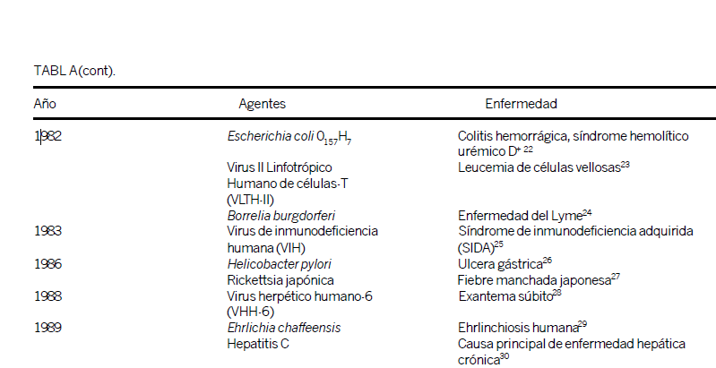
En la tabla 1 se enumeran los principales agentes etiológicos de enfermedades infecciosas identificados desde 1973

Slide 91
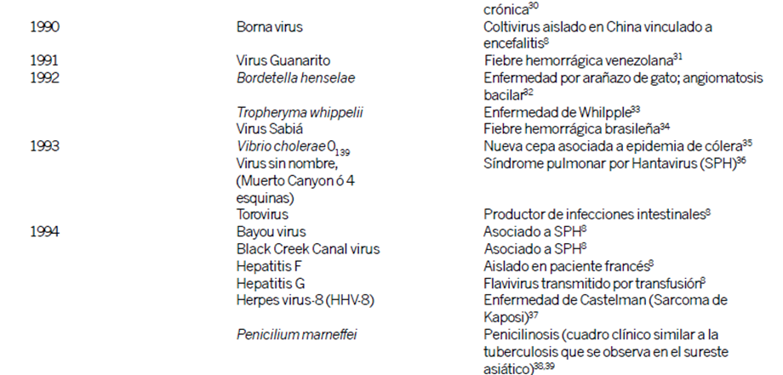

Slide 92
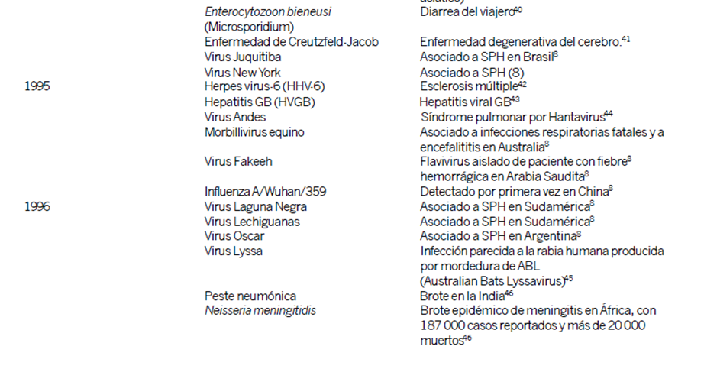

Slide 93
Las enfermedades infecciosas emergentes se definen como infecciones nuevas aparecidas en una población dada en los últimos 20 años. Entre los ejemplos más recientes podemos citar los siguientes: el síndrome de inmunodeficiencia adquirida (SIDA), enfermedad de Lyme, síndrome (infección producida por alimentos contaminados), Vibrio cholerae 0139, fiebre del Nilo occidental, síndrome respiratorio agudo severo por Coronavirus y otras.

Slide 94
Las enfermedades infecciosas reemergentes se definen como aquellas enfermedades que existieron con anterioridad, y se presumía que habían desaparecido o disminuido, y comienzan a elevar su incidencia o su alcance geográfico. Ejemplo de estas enfermedades son: tuberculosis pulmonar, cólera, difteria, fiebre amarilla, sarampión, leishmaniasis visceral, leptospirosis o enfermedad de Weil, dengue y otras
Los factores que contribuyen a la emergencia de estas enfermedades infecciosas son:
- Cambios ecológicos.
- Desarrollo agrícola.
- Cambios en la demografía y su conducta.
- Comercio y viajes internacionales.
- Tecnología e industria.
- Adaptación microbiana y cambio.
- Fracaso de las medidas de salud pública.

Slide 95
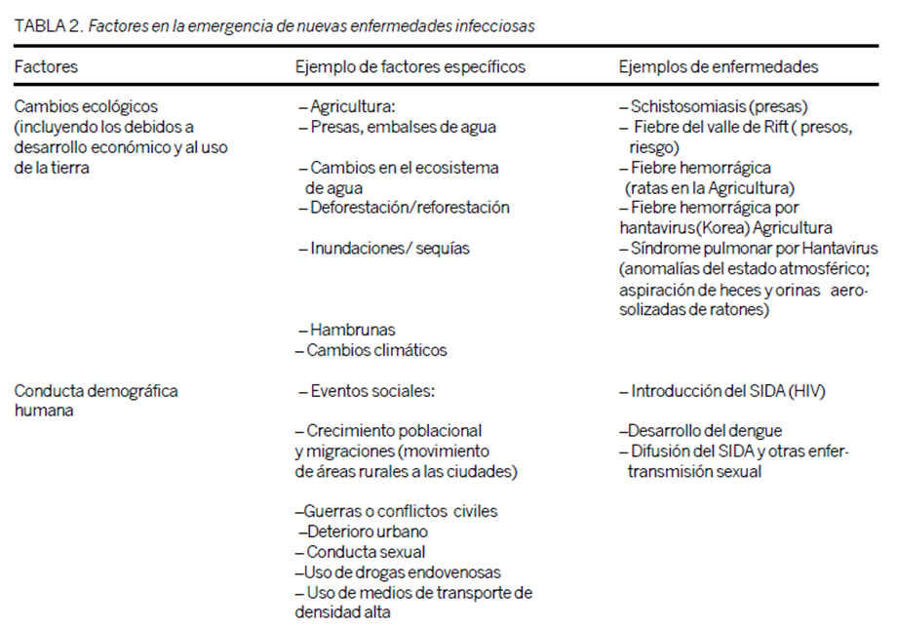

Slide 96
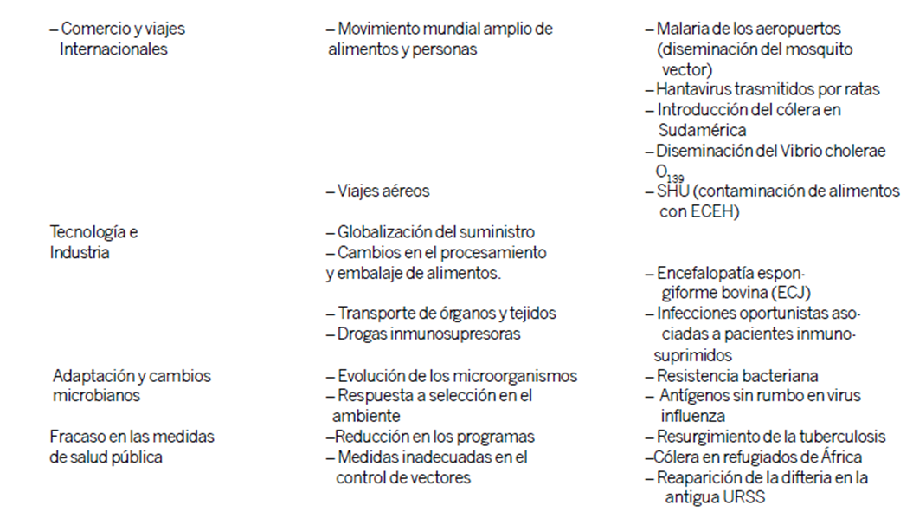

Slide 97
En nuestro país en los últimos años se han reportado brotes de dengues y se ha incrementado la morbilidad por leptospirosis, infecciones respiratorias agudas, tuberculosis, fiebre tifoidea, cólera, entre otras enfermedades y en la mayoría de los casos se han relacionado con acontecimientos de desastres sanitarios ocurridos en determinadas regiones del país.
El plan de medidas higiénico-sanitaria y anti epidémicas se aplica con el objetivo de prevenir la aparición de las enfermedades infecciosas en grupos (brotes y epidemias), liquidarlas, evitar el surgimiento de nuevos brotes o epidemias y erradicarlas por completo, cuando se a posible del medio.

Slide 98
Los principios de aplicación de las medidas profilácticas y anti epidémicas para el control de las enfermedades infecciosas, se han elaborado tomando en cuenta la clasificación epidemiológica, es decir, atendiendo a los diferentes elementos que intervienen en la transmisión (fuente de infección, vías de transmisión y organismo susceptible), las características concretas de la enfermedad infecciosa y la manifestación del proceso epidémico. Estos principios son los siguientes:
1. Acción simultánea, oportuna y sistemática sobre los tres elementos de la cadena.
2. Reforzamiento de las medidas sobre el eslabón o elemento de la cadena que posea mayor importancia en la transmisión natural de las enfermedades, o cuando por diversas razones no sea posible actuar sobre los tres con igual eficacia.

Slide 99
Las medidas quedarán agrupadas como se muestra a continuación:
Elementos de la cadena epidemiológica | Medidas
Fuentes de infección | 1. Aislamiento, diagnóstico y tratamiento y completo de los enfermos, sospechosos y portadores 2. Régimen de limitación (observación médica incrementada y cuarentena) 3. Control sanitario- veterinario 4. Desratización
Vías de transmisión | 1. Control sanitario- higiénico de las unidades (condiciones de alojamiento, alimentación, Abastecimiento de agua, higiene del trabajo, personal y del vestuario, etc.) 2. Desinfección y desinsectaciòn
Organismo susceptible | 1. Inmunoprofilaxis (inmunización) 2. Profilaxis urgente (antibioticoterapia, seroterapia, administración de gammaglobulina, interferón, quimioprofilaxis, etc.) 3. Educación sanitaria al personal 4. Alimentación, preparación física y deportes.

Slide 100
Sumario IV:
Consideraciones sobre supervivencia: elementos psicológicos, peligros ambientales, alimentación, agua, fuego, orientación en el terreno, refugios y señales.

Slide 101
Elementos psicológicos
El impacto emocional varía con el transcurso del tiempo, pero suele ser muy acentuado y sobrepasar la capacidad de control de los individuos, en los primeros momentos después del evento. En las personas adultas pueden observarse las siguientes manifestaciones:
- Preocupaciones en relación con la supervivencia.
- Duelo por pérdida de personas queridas y bienes valiososy significativos.
- Miedo y ansiedad relacionados con su propia seguridad y lade las personas queridas.
- Trastorno del sueño, que con frecuencia incluye pesadillas y recuerdos del desastre.
- Preocupaciones relacionadas con la reubicación, el aislamiento o la posible situación de promiscuidad en las nuevas condiciones de vida.
- Necesidad de sentirse parte de la comunidad y de sus esfuerzos de recuperación.

Slide 102
Manifestaciones psicosociales, según el ciclo vital de los desastres.
Reacciones psicológica mas frecuentes en situaciones de desastres.
PRE IMPACTO:
Aumenta
• La expectativa
• El nivel de tensión
• Ansiedad.
Se Puede:
• Minimizar la amenaza.
• Subestimar los posibles efectos y consecuencias personales.
• Se sobrevaloran los riesgos
• Rumores
• Pánico
• Indiferencia
• Resignación
Las reacciones más comunes dependerán mucho de: tipo de evento, intensidad e inmediatez, la comunicación y del papel de los líderes, experiencias previas y la capacitación de la población

Slide 103
Peligros ambientales
El medioambiente puede ser uno de los causantes de alteraciones en tu salud. El ruido, la contaminación, la calidad del agua o el exceso de químicos en tu vida son algunos de los factores medioambientes que pueden causar deterioro en tu organismo.
La exposición a sustancias químicas tóxicas puede llevar a trastornos de salud crónicos y a menudo irreversibles, como defectos congénitos y del desarrollo ...
Un medioambiente saludable es vital para “garantizar una vida sana y promover el bienestar para todos en todas las edades”.
Durante la ocurrencia de un desastre, se altera el medio ambiente (el ecosistema). Comprometiendo la supervivencia del ser humana, los animales y las plantas.

Slide 104
Necesidades nutricionales en situaciones de emergencias. La ración de supervivencia debe suministrar.
• Cerca de 1800Kcal/día como promedio.
• Del 5 al 10% del aporte energético debe ser a expensas de proteínas.
• El 30% a partir de las grasas.
• El % restante del aporte estará constituido por carbohidratos.
• Las necesidades energéticas varían en dependencia de factores como la edad, sexo, la actividad física, la masa corporal, el clima, el embarazo y la lactancia.

Slide 105
TENER SENTIDO PRÁCTICO DE CÓMO ORGANIZAR LA ALIMENTACIÓN EN CONDICIONES DE EMERGENCIA
Conocer la composición en nutrientes de lo que comemos
Apreciar el valor de los alimentos
No rechazar los que no son agradables
Anteponer las necesidades objetivas a los gustos, preferencias o rechazos
Ser práctico e ingerir todo tipo de alimentos que se faciliten, los no necesite los almacenará en forma de grasa como reserva

Slide 106
EN CONDICIONES DE EMERGENCIA ES ÚTIL CONOCER QUE:
La cantidad y contenido de la ración dependerá de la duración de la emergencia.
Una reducción durante dos o tres semanas es bien tolerada en individuos sanos y entrenados, siempre que se satisfagan las necesidades calóricas fundamentales
Cerciorarse siempre del buen estado de los alimentos

Slide 107
DEBEN ESTAR PRESENTES EN LOS ALIMENTOS
(SIEMPRE QUE SEA POSIBLE )
Energía: raíces, grasas, azúcares
Proteínas: carnes, leche, huevos
Vitaminas y minerales: vegetales, granos de sal
CARACTERÍSTICAS DE UNA RACIÓN
Valor calórico suficiente para cubrir gastos
Balance adecuado
Variación (impedir monotonía) y un buen régimen de distribución de raciones
Manipulación higiénica (prevención de enfermedades)
Agua potable en cantidades suficientes según pérdidas y la sed

Slide 108
VERDURAS Y FRUTAS
Lavarlas antes del consumo, excepto las que hay que pelar
Reducir al mínimo las pérdidas de nutrientes, mediante:
La no exposición de los alimentos al sol. No privarlos de su ambiente natural. Mantenerlos en sus vainas o cáscaras
Comer crudas las frutas y los vegetales (evitar pérdidas de vitaminas)
Consumir las conservas calientes, hervir las latas durante 20-25 minutos y abrirlas en el momento de efectuar la comida
Preparar las ensaladas crudas, los jugos naturales y las conservas poco antes de servirlas
Lavar las viandas y cocinarlas con cáscaras. En caso de tener que pelarlas hacerlo con el menor desperdicio posible y cerca del momento de cocción

Slide 109
CARNES
Deben ser frescas, de consistencia firme, elásticas al tacto, no muy duras, ligeramente húmedas, color rojo brillante y olor fuerte no desagradable
La putrefacción se manifiesta por color pálido al inicio y posteriormente muy oscuro, con cambios en el olor que la hacen desagradable y consistencia exageradamente blanda
Tener presente la gran peligrosidad de las carnes cuando no están en buen estado
PESCADOS
Consistencia firme, ojos y escamas brillantes, agallas limpias y de color rojo encendido (salvo que estén oscuras por congelación)
No debe tener olor desagradable

Slide 110
ALIMENTOS ENLATADOS
Inspeccionar antes de abrir
Latas con orificios-------------No aptas
Bases de las latas abombadas y convexas---------------Sospecha de descomposición
Base de la lata que se hunda y se levante al comprimirla con los dedos-------- Sospecha de descomposición (pérdida de vacío). Si hay dudas, sumergir el envase en agua y agujérelo, si sale gas, está en mal estado, en caso de mal olor se debe desechar la lata

Slide 111
GENERALES
Algunos tipos de harinas y granos sufren la invasión de gorgojos y de otros insectos, que aún sin ser dañinos pueden destruir o dar aspecto y sabor desagradables
Los alimentos deben ser cocinados con la menor cantidad de agua posible, e introducirlos enteros o picados en pedazos grandes cuando ya está hirviendo el agua
El agua de cocción se aprovecha para caldos y sopas por su contenido en vitaminas, carbohidratos y otros nutrientes. Utilice el líquido de deshielo de las carnes
Hay menos pérdidas en los alimentos asados en parrilla cocinados a vapor, o salteados en poca grasa
Las carnes cocerlas a fuego lento (menos pérdidas de nutrientes, de peso y se cocinan uniformemente, quedan mas jugosas, con mejor sabor y menor riesgo de deterioro)
Al preparar leche condensada, evaporada o en polvo, utilizar agua hirviendo
Debe llevarse encima los productos necesarios para la alimentación durante el tiempo que dure la acción

Slide 112
COMO ALIMENTARSE EN CONDICIONES DE SUPERVIVENCIA
Evaluar los alimentos de que dispones y el tiempo probable en que te mantendrás en esta situación.
Dividir lo que posees en 2/3 partes para la mitad de este período y 1/3 para el resto.
Satisfacer las necesidades mediante la caza, la pesca y los alimentos de origen vegetal que encuentres.
Los cereales y sus derivados y los productos elaborados se adaptan bien para una ración de supervivencia a corto plazo, si contienen pequeñas cantidades de grasas y proteínas será fácil.
El alimento proteico no es recomendable que predomine en tu ración, sino que lo consumas en diferentes momentos una vez que los prepares para su conservación.
Las grasas nunca deben constituir la mitad de tu ración.

Slide 113
REGLAS PARA INGERIR ALIMENTOS DESCONOCIDOS
Si no encuentras ningún alimento conocido, observa y valora si las raíces, tallos de hojas, flores y frutos son comestibles
Prepara una cantidad determinada de la planta, haciéndola hervir durante 3 minutos. Bote el agua, sustitúyala por agua fresca, hiérvala otra vez y hacer este procedimiento 3 veces.
El proceso de hervidura elimina las características desagradables que pueda tener la planta, después probarla, tomando media cucharada pequeña, colócala en la boca y observa si aparece cefalea, náuseas, mareos, visión nublada, etc, de no aparecer sintomatología alguna ingerir una cucharada y esperar 8 horas (no ingerir ningún tipo de alimento durante el período de prueba).

Slide 114
REGLAS PARA INGERIR ALIMENTOS DESCONOCIDOS
Evitar ingerir posteriormente grandes cantidades de un tipo único de planta (diarreas o constipación)
Puedes valorar que una planta es comestible cuando los animales, principalmente los pájaros, las comen (orientarte por las huellas dejadas, picaduras, mordeduras y semillas al pie de los árboles donde habitan).
Los lagos y estanques son depósitos de abundantes alimentos (mas vida animal por área y en ocasiones se adquieren con mayor facilidad)
Se pueden encontrar peces, cangrejos, langostinos, almejas, camarones, ranas, babosas
Se pueden comer igualmente pájaros, algunas serpientes y culebras, ranas, lagartos y hasta insectos
Cuando se trate de pescado, evite aquellos de color vivo, de forma redondeada, de piel babosa y con manchas raras, evite así mismo los que carecen de escamas

Slide 115
REGLAS PARA INGERIR ALIMENTOS DESCONOCIDOS
Todos los mamíferos terrestres dejan señales, rastros, excrementos, restos de alimentos, madrigueras, lo que permite detectar su presencia y hasta considerar su cantidad
Los pájaros y mamíferos poseen costumbres estables que se repiten con regularidad, tienen tendencia a concentrarse en los mejores parajes, búscalos en los bosques, arboledas, trillos, pantanos, riveras de ríos, lagunas presas, etc
El tiempo mas apropiado para la caza es temprano en la mañana o al atardecer
Los reptiles no deben despreciarse como fuentes de alimentos y generalmente son mas fáciles de atrapar que los mamíferos y pájaros. Cuando los prepares debes quitarle los 5 cm adicionales cuando le cortes la cabeza (en caso de ser venenosas les habrás quitado las glándulas y los sacos de veneno), luego procede igual que con los otros animales
Los insectos se pueden tostar sobre una hoguera

Slide 116
ALIMENTOS DE ORIGEN ANIMAL
Poseen mayor valor alimenticio por cada libra.
Todo lo que se arrastre, trepe, nade o vuele es una posible fuente de alimentación. Luego de cazado el animal, se le quita la piel, lo desangras y lo destripas.
Puedes beber pequeñas cantidades de sangre o echarla a los alimentos para proporcionarle sal, los intestinos debes botarlos.
Poner cuidado al eliminar la vesícula y la vejiga, pues si se desgarran las carnes se afectarán.
Los alimentos deben estar bien cocidos si es posible.

Slide 117
CONSERVACION DE LAS CARNES
El tasajo es la carne deshuesada, cortada en lonjas y sometidas a un proceso de salazón (necesario agua y sal común)
Cortar la carne en lonjas de 2-3 cm de espesor
Salmuera disolviendo dos partes de sal por una de agua
Sumergir la carne por 24 horas
Colocar las lonjas unas sobre otras en una plataforma bien cubiertas de sal (1 cm de espesor)
Dejar en reposo por 5 días bajo techo, posteriormente invertir la posición de las capas por otros 5 días
Colocar las lonjas unas sobre otras en una plataforma tendidas al sol por 1 día, virando las lonjas cada una hora para facilitar el secado.

Slide 118
CONSERVACION DE LAS CARNES
Guardar bajo techo en estibas de un metro aproximadamente de altura, posteriormente repetir el secado al sol cada 3 días (por 3-4 veces para 1 mes de duración, si 8-10 veces para 8-12 meses de duración)
La carne de cerdo se corta en tiras de 15 mm y se curan cubriéndolas con sal por 24 horas, con secado al sol hasta que adquieran la consistencia del cuero
Si no se humedecen son estables casi por tiempo indefinido
Durante el secado debes evitar la contaminación por insectos u otros agentes

Slide 119
OBTENCION DE SAL DE FORMA ARTESANAL
Un litro de agua de mar contiene 27 gramos de sal expuesta a 35º (medio tanque de 55 galones lleno en sus ¾ partes de agua de mar, puesto a hervir hasta evaporar toda, da aproximadamente 4.6 libras de sal).
Utilizando el calor del sol, se prepara una superficie plana con forma de piscina con muy poca altura en sus laterales, unos 5 cm (de metal o de madera), verter el agua salada en su interior sin sobrepasar los 3 mm de altura.
La obtención de sal por estos métodos se incluyen otras sales presentes en el agua de mar, por lo que es recomendable en el momento de consumirla disolverla en agua dulce, dejar sedimentar y aprovechar el agua ya salada.

Slide 120
OBTENCION DE AGUA EN CONDICIONES DE EMERGENCIA
Se obtiene de un río, embalse o pozo, o de otras fuentes como la lluvia, subterráneas o de las plantas
En caso del agua de lluvia no se debe recoger el agua durante el primer minuto pues arrastran toda la contaminación atmosférica. Utiliza vasijas, huecos de troncos y hasta el suelo. Se puede colocar una tela de forma cóncava para aumentar la superficie de recogida, o yaguas y hojas grandes a modo de canal.
De una mata de plátano: cortarla, dejando el tronco a ¼ de su alto, hacer un hueco del tamaño de un jarro y eliminar el agua mientras esté amarga. Otras plantas acumulan en agua en sus hojas como el Curujay y los Cactus y Bejucos en sus tejidos (exprimir)
El agua de coco, el guarapo de caña, el melón y los cítricos mitigan la sed.
En las cuevas que se encuentran en las montañas, quebradas y colinas, hay filtraciones, manantiales o ríos subterráneos

Slide 121
TRATAMIENTO DEL AGUA CON CONTAMINACION AMBIENTAL
Hervir el agua durante 10-15 minutos
Usar el cloro el cual es un buen desinfectante, no proporcionándole cambios importantes en el sabor, olor o color. Añadir una tableta de cloro a una cantimplora o 2 gotas de lejía, también se puede usar de 3 a 4 gotas de yodo por litro de agua, esperar 15 minutos como mínimo para ingerirla
Filtrarla con un canuto de bambú (caña brava) de aproximadamente 1 metro de largo echar gravilla, colocar una tela o hierba fina y después arena, posteriormente vierte el agua y recógela en un orificio lateral próximo al fondo y déjala que se asiente.

Slide 122
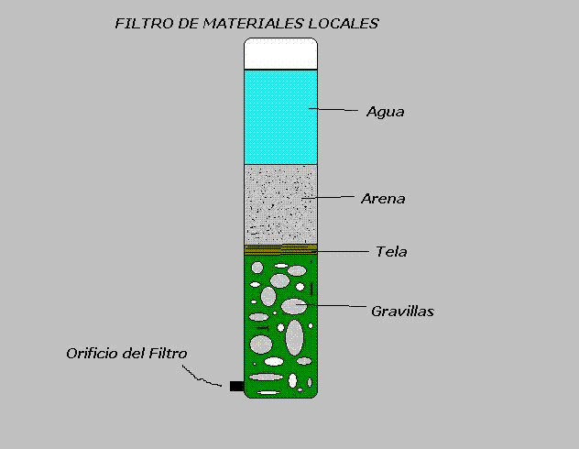
ESQUEMA

Slide 123
OTRAS FORMAS DE OBTENER AGUA
Mediante la destiladora de agua a pleno sol, el calor del sol evapora el agua subterránea, el vapor se condensa debajo del nylon, se escurre y cae dentro del recipiente. Esta destiladora se puede usar hasta en terrenos desérticos
Si el enemigo ha empleado armas químicas o biológicas, no se deben tomar las aguas superficiales, tampoco residuales de industrias o albañales
No se debe beber agua de mar

Slide 124
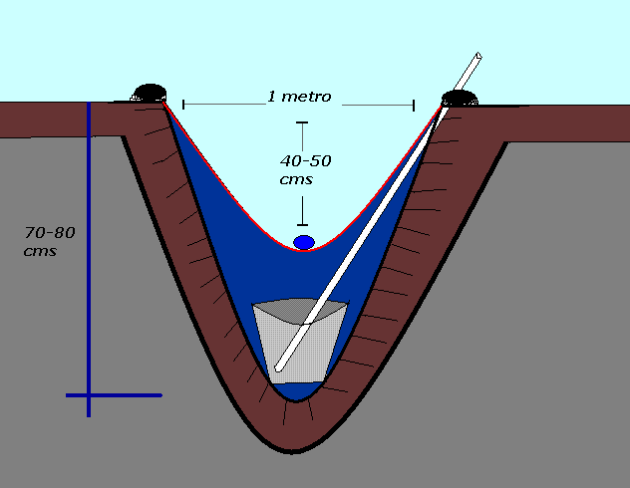
DESTILADORA DE AGUA

Slide 125
Sumario No V:
Orientación del Taller. TII.C2.

Slide 126
Situación Problémica para la Clase Taller.
Un consejo popular perteneciente a una comunidad de un municipio X de nuestro país fue azotado por el huracán Sandy; dicho municipio abarca una población de aproximadamente de 2 000 habitantes. En el Consultorio Médico de Familia (CMF) que abarca dicha comunidad fueron recibidos los siguientes datos estadísticos:
Un primer grupo de heridos y lesionados, de ellos reportados con compromiso respiratorio, hemorragias externas agudas (entre ellos dos en estado de shock hipovolémico) y casos politraumatizados por accidentes domésticos y laborales: todos los casos tuvieron que ser transportados por diversos medios de evacuación para recibir la asistencia médica necesaria.
El segundo grupo de heridos y lesionados acudieron por sus propios medios a las unidades de salud para recibir la asistencia médica.
Un tercer grupo de los habitantes fueron diagnosticados como sospechosos de fiebre tifoidea (enfermedad de transmisión digestiva).
Para la asistencia médica se organiza el personal de salud que brindará la misma en la comunidad, en el caso de la asistencia primaria se ubican tres brigadistas sanitarios en un parque en el centro de la comunidad al que acuden heridos, lesionados y enfermos, además para esta asistencia se cuenta con 2 círculos infantiles con un puesto de enfermería cada uno.

Slide 127
Cuestionario 1
1. Según los datos estadísticos reportados, clasifique las bajas sanitarias según la causa.
2. Determine los cálculos de las principales necesidades del líquido sangre que debe realizar el médico de la familia para prestar la primera asistencia médica, utilizando para ello la Tabla de heridos 0.5, día de máximas bajas.
3. ¿Cuáles son los locales que se mencionan en la situación para brindar la asistencia primaria en la comunidad y qué nombre reciben los mismos?
Cuestionario 2
1. Diga cómo se clasifican las bajas sanitarias de los grupos de heridos reportados por los datos estadísticos según la importancia y consecuencia de las lesiones.
2. ¿Qué nivel de asistencia médica recibirían los heridos del primer grupo y cómo deben transportarse para la misma?
3. Determine los cálculos de las principales necesidades de glucosa que debe realizar el médico de la familia para prestar la primera asistencia médica, utilizando para ello la Tabla de heridos 1.5, día de máximas bajas.

Slide 128
Cuestionario 3
1. Defina el cálculo de las bajas sanitarias que debe realizar el médico de la comunidad; tomando como referencia la tabla de los heridos con 2% día de máximas bajas y para los enfermos resto de un mes con 0,8%).
2. ¿Qué nivel de asistencia médica recibirían los heridos del segundo grupo y cómo deben transportarse para la misma?
3. Determine los cálculos de las principales necesidades que tiene el médico de la familia para el transporte de la evacuación de los heridos con (ómnibus Girón), según el total de las bajas sanitarias de los heridos calculadas.
Cuestionario 4
1. Defina el cálculo de las bajas sanitarias que debe realizar el médico de la comunidad.
2. Diga las posibilidades asistenciales necesarias de brigadistas sanitarios. enfermeros o sanitarios mayores y de bolsas sanitarias para asistir a las bajas sanitarias (en total heridos y enfermos) que se calcularon.
3. ¿Cómo clasificarías según el “Triage” a los 3 grupos de bajas sanitarias de las bajas sanitarias que se reportan?

Slide 129
Cuestionario 5
1. Determine los cálculos de las principales necesidades de coloides que debe realizar el médico de la familia para prestar la primera asistencia médica, utilizando para ello la Tabla de heridos 2% día de máximas bajas.
2. ¿Qué personal de salud es necesario para brindar la primera asistencia médica y en este caso qué cantidad se utilizaría según el cálculo anterior de los heridos.
3. ¿Cómo se denomina el local que fue creado para la asistencia primaria en la comunidad?
Cuestionario 6
1. Defina el cálculo de las bajas sanitarias de heridos que debe realizar el médico de la comunidad; tomando como referencia la tabla que corresponde a una situación para los heridos con 1,5 % día de máximas bajas.
2. ¿Qué nivel de asistencia médica recibirían los heridos del primer grupo y cómo deben transportarse para la misma?
3. Determine los cálculos de las principales necesidades que tiene el médico de la familia para el transporte de la evacuación de los heridos con (camión I), según el total de las bajas sanitarias de los heridos calculadas.

Slide 130
CONCLUSIONES
Valoro el cumplimiento del objetivo de estudio (en base a la observación, el interés mostrado, resúmenes que se han hecho, etc) y considero que se ha cumplido cabalmente. Puedo realizar preguntas de comprobación.
Señalo las deficiencias detectadas en la clase y como superarlas. Espero que en la próxima clase esto no se repita.
Informo las calificaciones obtenidas, si las hubo.
Comunico el lugar y fecha de la próxima clase

